Slide 1
Využitie časticového filtra na lokalizáciu v indoor prostredí
Vedúci práce: RNDr. Miroslav Opiela
Jakub Džama

Slide 3
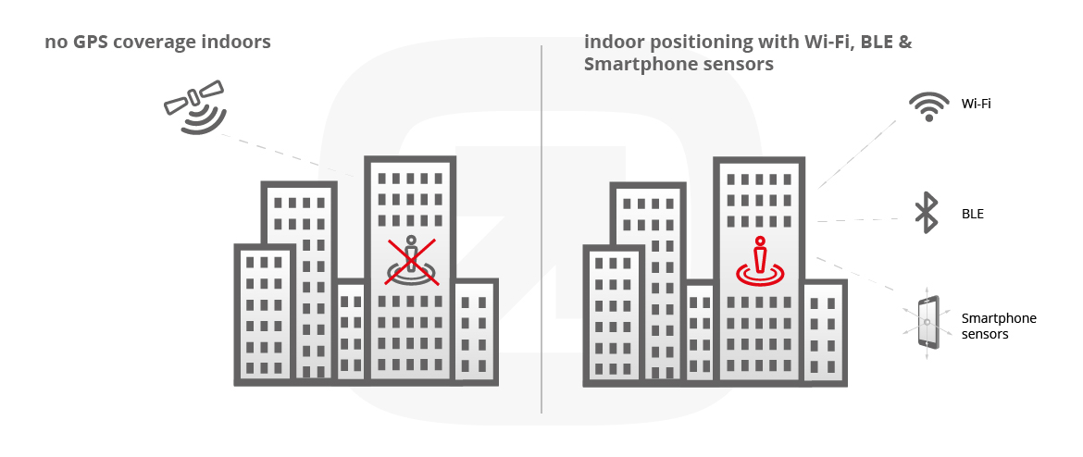
Indoor lokalizácia
GPS – nepoužiteľné
https://www.google.com/url?sa=i&rct=j&q=&esrc=s&source=images&cd=&cad=rja&uact=8&ved=2ahUKEwjtxKLMye_gAhWIalAKHXtkBF4QjRx6BAgBEAU&url=http%3A%2F%2F
www.indoornavigation.com%2Fknowledge%2Findoor-gps-how-does-navigation-work-without-gps&psig=AOvVaw33hRQTqUquxF6-D6mNTq2y&ust=1552032451885153

Slide 4
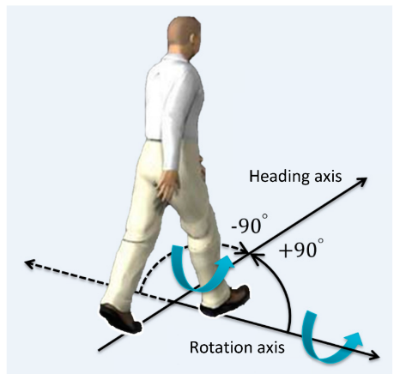
PDR - Pedestrian Dead Reckoning
Metóda založená na detekcii krokov
Využitie dát zo senzorov zariadenia
Relatívna pozícia v 2D
Vstup:
Natočenie
Dĺžka kroku

Slide 5
Ideálny svet
Na základe prijatých dát dokážeme určiť presnú polohu

Slide 6
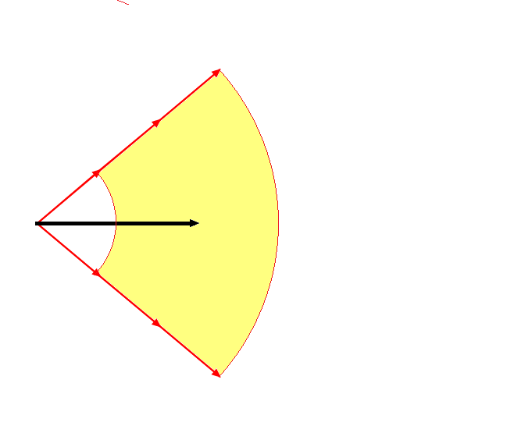
Skutočnosť
Údaje na vstupe sú nepresné
Chyba natočenia:
± 10° - 40°
Smerodajná odchýlka ~ 8
Dĺžka kroku = fixný odhad
40°
40°
Možná pozícia po jednom kroku

Slide 8
Bayesovské filtrovanie
Stav systému modeluje pravdepodobnostným rozdelením
2 fázy:
Predikcia:
Odhad nového stavu na základe predchádzajúceho
Rozšírenie hustoty pravdepodobnosti, zvýšenie neistoty
Aktualizácia:
Zlepšenie odhadu na základe nových informácií z meraní (Bayesova veta)
Notes:
Príklad!!!!!!!!!!!!!!!!!

Slide 9
Aktuálny stav systému

Slide 10
Predikcia
30 min. autom

Slide 11
Aktualizácia
Meranie: ~ 900 m n. m.

Slide 12
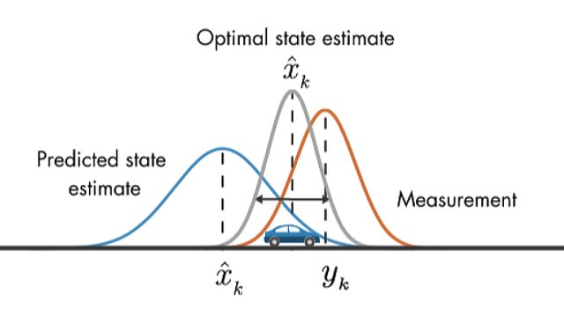
Kalmanov filter
Výpočtovo najjednoduchší
V každom čase uvažuje, že hustota pravdepodobnosti sa dá modelovať normálnym rozdelením
Nedokáže pokryť niektoré situácie typické pre indoor prostredie
https://www.mathworks.com/content/dam/mathworks/videos/u/Understanding-Kalman-Filters-Part-3-Optimal-State-Estimator.mp4/jcr:content/renditions/S2E3_Thumbnail.jpg

Slide 13
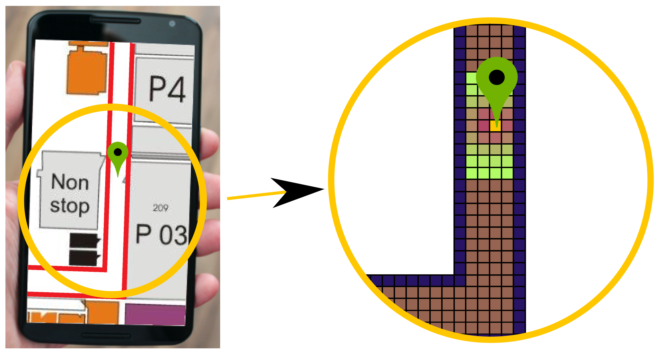
Mriežkový filter
Mapa budovy rozdelená do mriežky
Pravdepodobnosť sa počíta pre stred každého políčka

Slide 14
Prečo počítať pravdepodobnosť pre každé políčko???

Slide 15
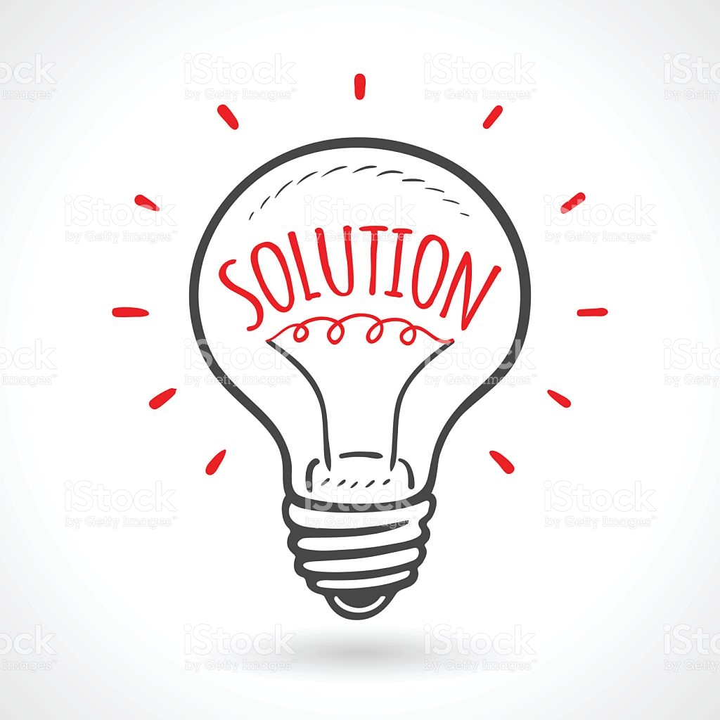
Časticový (Particle) filter
Sústredíme sa na oblasti, kde sa s najväčšou pravdepodobnosťou nachádza používateľ

Slide 16
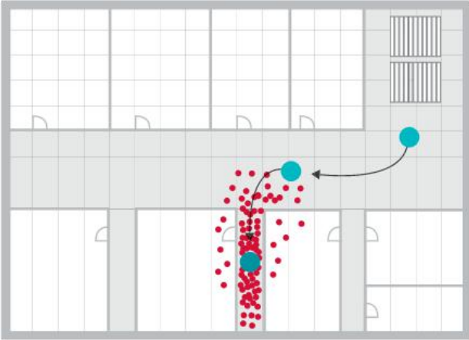
Časticový (Particle) filter
Daný, nemenný počet častíc
Stav častice = {poloha, (natočenie)}
Každá častica má svoju váhu = pravdepodobnosť, že používateľ je v stave ako daná častica
Častice spolu tvoria hustotu pravdepodobnosti

Slide 17
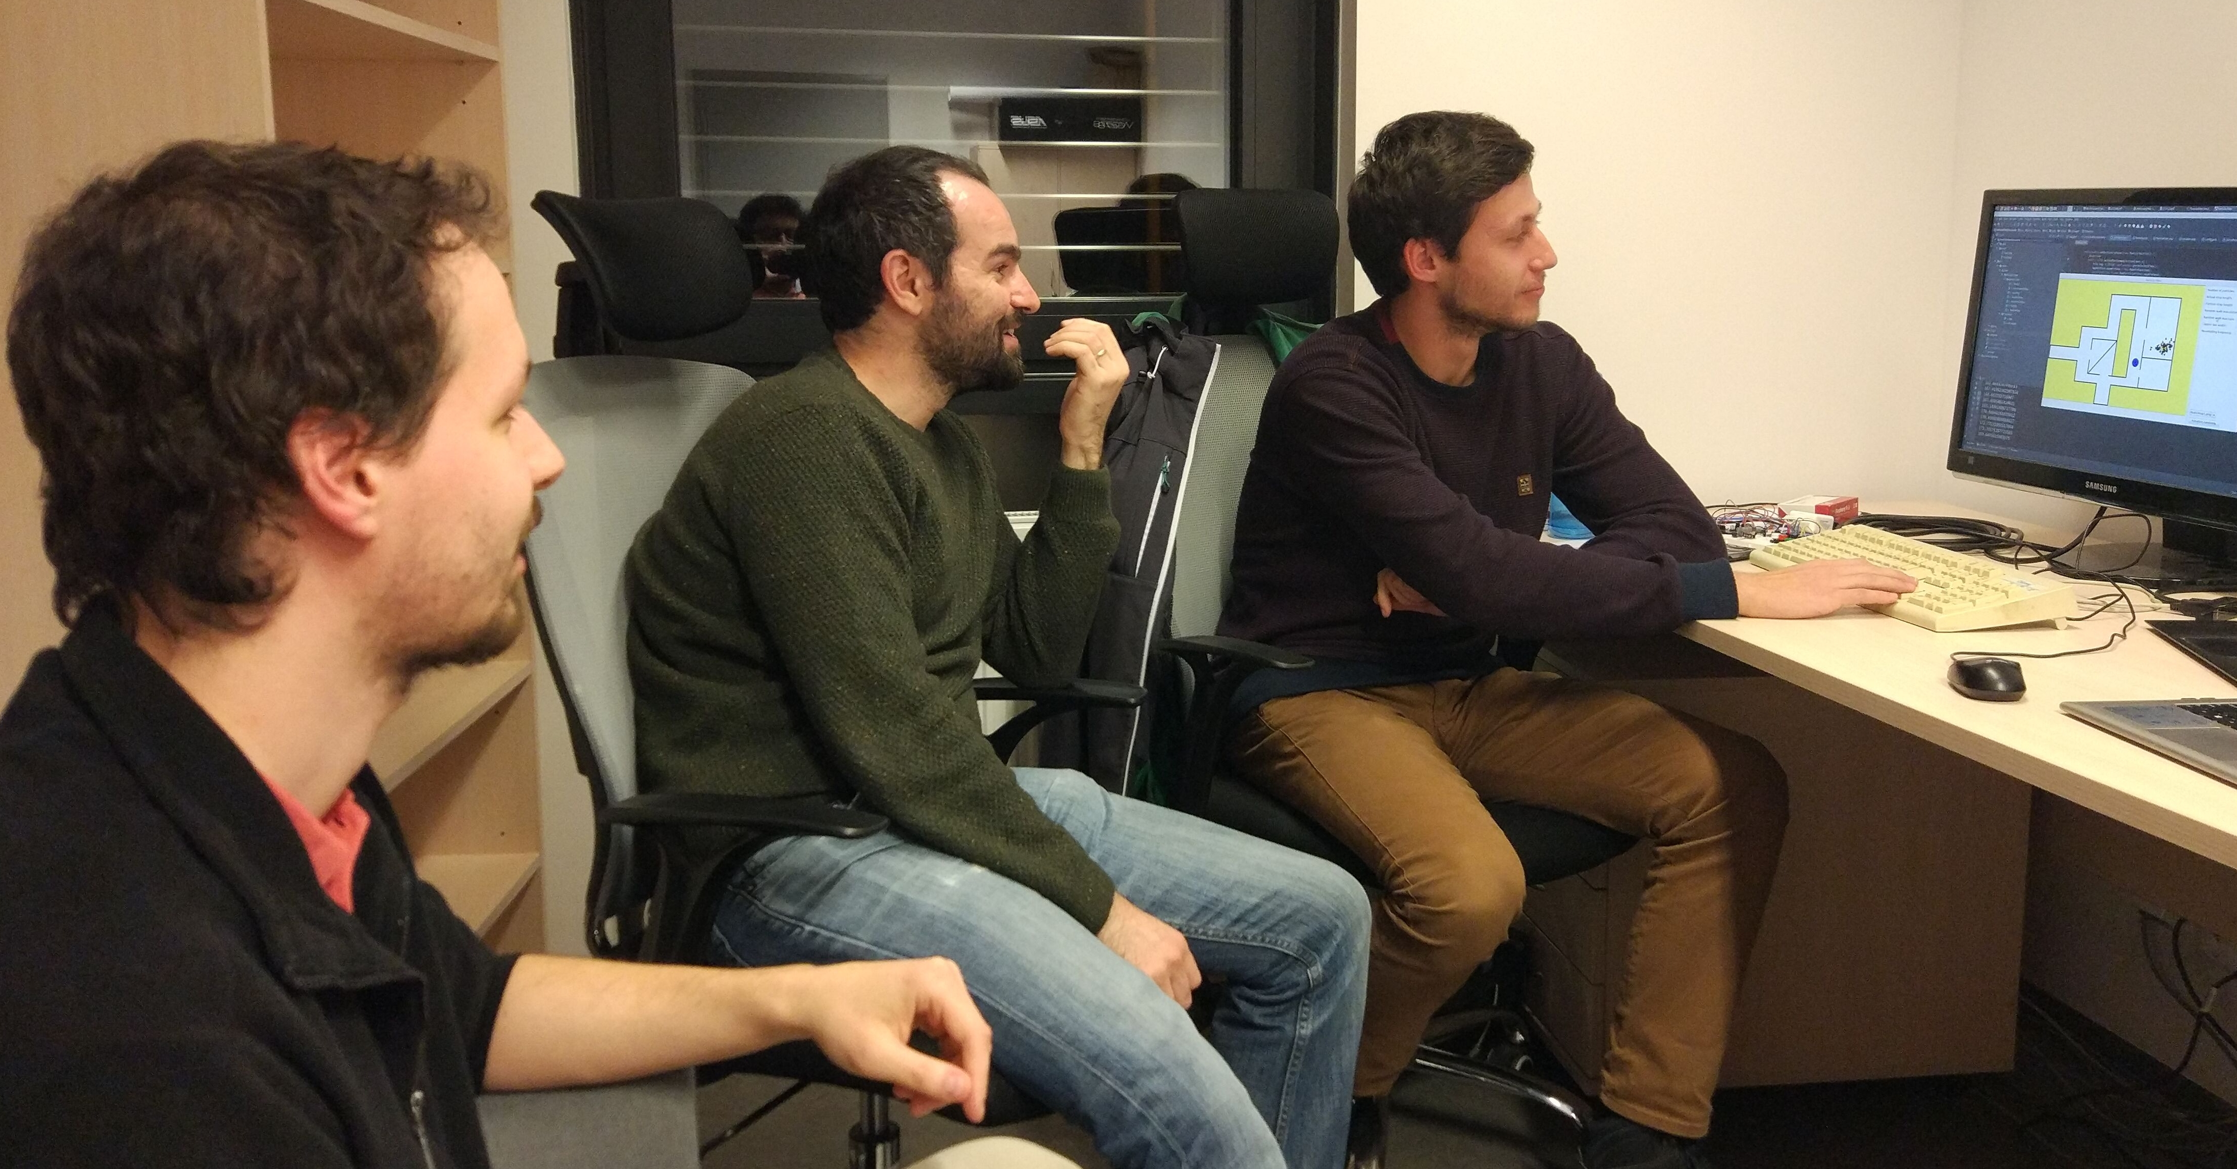
Časticový (Particle) filter
Je to existujúci algoritmus podložený matematickou teóriou
Cieľom práce je pochopiť, implementovať algoritmus a analyzovať jeho správanie pri zmene rôznych parametroch v konkrétnych situáciách
Využíva sa na rôzne problémy, vrátane indoor lokalizácie
Notes:
Particle filter uz existuje, vyuziva sa na rozne problemy, bolo to aplikovane na indoor lokalizaciu, Ciel prace je pochopit, implementovat, nasimulovat situacie a analyzovat ako sa sprava pri zmene roznych parametrov
Fotka s nemeckym doktorandom (patent na vahovanie castic)

Slide 19
Časticový (Particle) filter - algoritmus
Vstup = natočenie (s umelo vytvoreným šumom)
Predikcia:
Posun častíc
Aktualizácia:
Nastavenie váh
Normalizácia váh
Odhad novej pozície používateľa
Notes:
Vždy, keď sa deteguje krok, urobia sa tieto kroky

Slide 20
Posun častíc
1
1
Krok odhadovanej dĺžky daným smerom
Náhodný pohyb častíc
1
0

Slide 21
Nastavenie váh
Na základe nových meraní:
Novo namerané hodnoty intenzity Wi-Fi signálu z prístupových bodov
Rozpoznanie aktivity používateľa (výťah, schody, ...)
Mapa budovy: časticiam mimo budovy sa nastaví váha 0, ostatným 1
Normalizácia váh: Súčet váh všetkých častíc je rovný 1

Slide 22
Odhad novej pozície

Slide 23
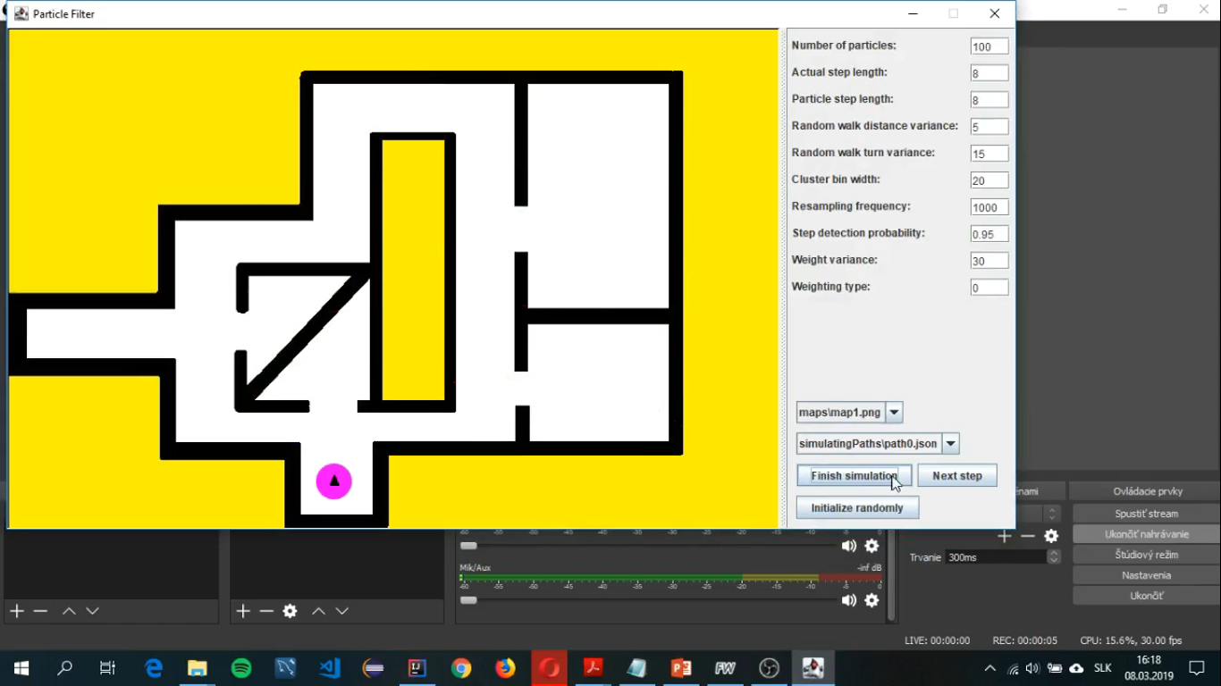
Degeneracy phenomenon
Veľká väčšina častíc má zanedbateľnú váhu

Slide 25
Prevzorkovanie (Resampling)
Nová množina častíc zo starej množiny
Častice s väčšou váhou budú s väčšou pravdepodobnosťou vybraté do novej množiny

Slide 26
Degeneracy problem → Resampling → Sample impoverishment
Notes:
Riešením je napríklad použitie resamplingu len v prípade detekcie degeneracy problému

Slide 29
Testovanie
2520 iterácií
Počet častíc
Dĺžka kroku
Smerodajná odchýlka šumu dĺžky kroku

Slide 30
Počet častíc

Slide 31
Dĺžka kroku

Slide 32
Strata pozície
Nepresný odhad dĺžky kroku

Slide 33
Zotavenie sa zo straty pozície

Slide 35
50

Slide 36
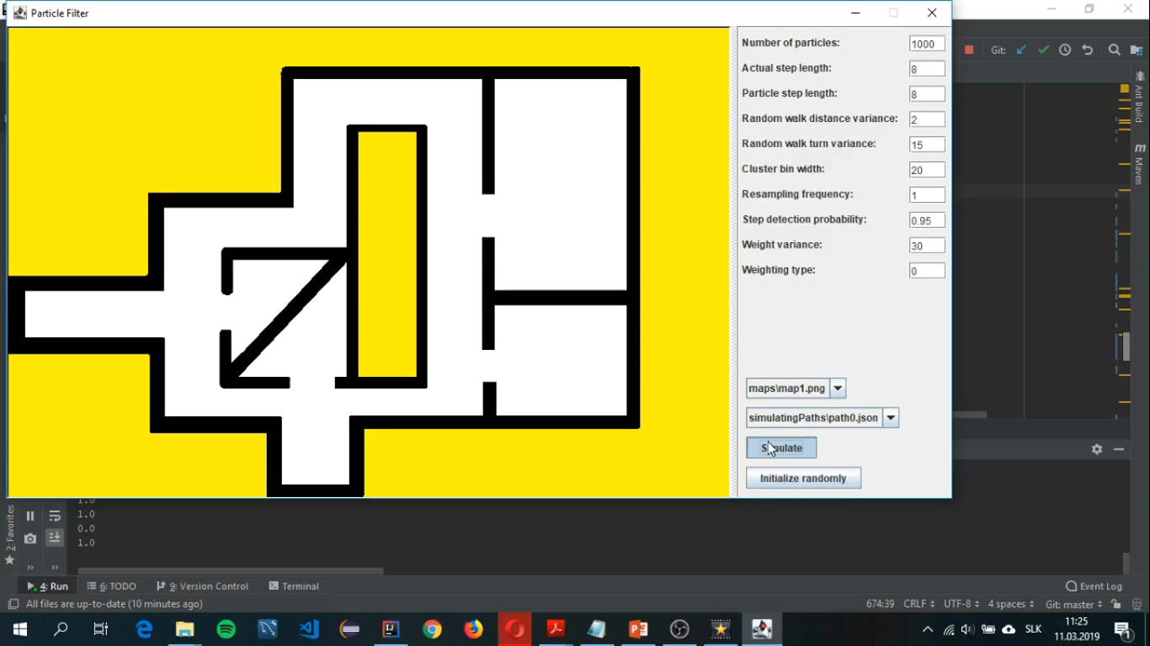
Odhad dĺžky kroku
(laboratórne podmienky)
Každá častica naviac uchováva svoju dĺžku kroku
Na začiatku sa časticiam nastaví náhodná hodnota v rámci intervalu

Slide 38
Dynamicky sa meniaca dĺžka kroku
Každej častici sa na začiatku nastaví náhodná dĺžka kroku z istého intervalu
Pri prevzorkovaní sa k dĺžke kroku pripočíta náhodná malá hodnota
Notes:
Na začiatku sa časticiam nastaví náhodná dĺžka kroku z daného intervalu
Pri resamplingu sa dĺžka kroku skopíruje + náhodná hodnota

Slide 40
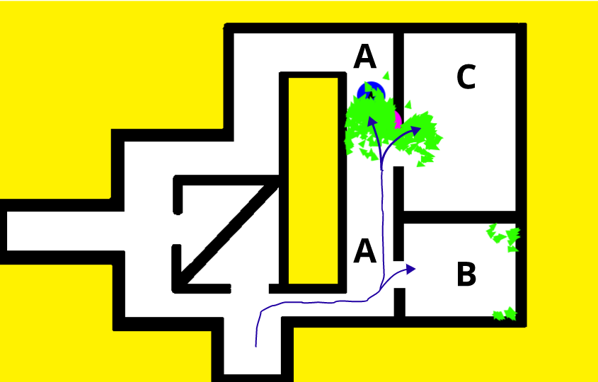
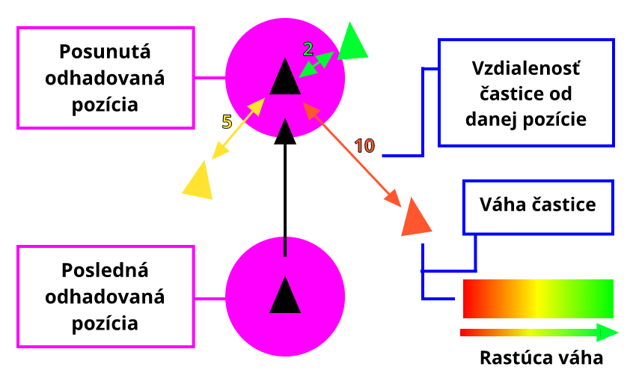
Čomu sme sa ešte venovali
Iný spôsob nastavovania váh časticiam
Iný spôsob posúvania častíc
Rôzna reprezentácia stavu časticou
Priestranná budova
Čo ďalej
Otestovať na reálnych dátach

Slide 41
Literatúra
Arulampalam, M.S., Maskell, S., Gordon, N. and Clapp, T., 2002. A tutorial on particle filters for online nonlinear/non-Gaussian Bayesian tracking. IEEE Transactions on signal processing, 50(2), pp.174-188.
Chen, Z., 2003. Bayesian filtering: From Kalman filters to particle filters, and beyond. Statistics, 182(1), pp.1-69.
Radu, V. and Marina, M.K., 2013, October. Himloc: Indoor smartphone localization via activity aware pedestrian dead reckoning with selective crowdsourced wifi fingerprinting. In Indoor Positioning and Indoor Navigation (IPIN), 2013 International Conference on (pp. 1-10). IEEE.

Slide 42
Ďakujem za pozornosť.

Slide 43
1) Evaluácia v práci bola vykonaná na jednej simulovanej mape. Viete identifikovať situácie v indoor prostredí, kedy by časticový filter (závislý iba od mapy budovy a detekcie krokov) mohol dosahovať neuspokojivé výsledky? V akých reálnych budovách by bolo zaujímavé urobiť testovanie na skutočných nesimulovaných meraniach zo senzorov?
2) Stav systému je reprezentovaný 2D pozíciou a pri experimentoch doplnený o natočenie a dĺžku kroku. Úprava váh sa uskutočnuje na základe mapy budovy. Aká konfigurácia stavu a aké ďalšie vstupné dáta by boli vhodné pre dosiahnutie dostatočnej presnosti v aplikácii indoor lokalizácie a navigácie nasadenej v budove fakulty (Jesenná/Park Angelinum) berúc do úvahy aj náročnosť implementácie a údržby dodatočnej infraštruktúry?
3) Aké alternatívne spôsoby určovania váh častíc by boli vhodné na experimentálne overenie s potenciálom dosiahnuť lepšiu presnosť určovania polohy používateľa?

